Slide 1
运算器原理实验

Slide 2
实验目的：
(1)了解运算器的组成结构。
(2)掌握运算器的工作原理。

Slide 3
实验单元
IN单元
OUT单元
CPU内总线单元
时序与操作台单元
ALU单元

Slide 4
时序与操作台单元
作用：时序单元可以提供单脉冲或连续的时钟信号：KK 和 Φ。经分频器分频后输出频率大约为 30Hz、300Hz、占空比为50%的 Φ 信号。
每按动一次 KK 按钮，
KK+：输出一个上升沿单脉冲
KK-： 输出一个下降沿单脉冲

Slide 5
每按动一次 ST按钮：
1.当开关处于‘连续’档时，TS1、TS2、TS3、TS4 输出连续时序。
2.开关处于‘单步’档时，TS1、TS2、TS3、TS4 只输出一个 CPU 周期的波形。
3.开关处于‘单拍’档时，TS1、TS2、TS3、TS4 交替出现。

Slide 6
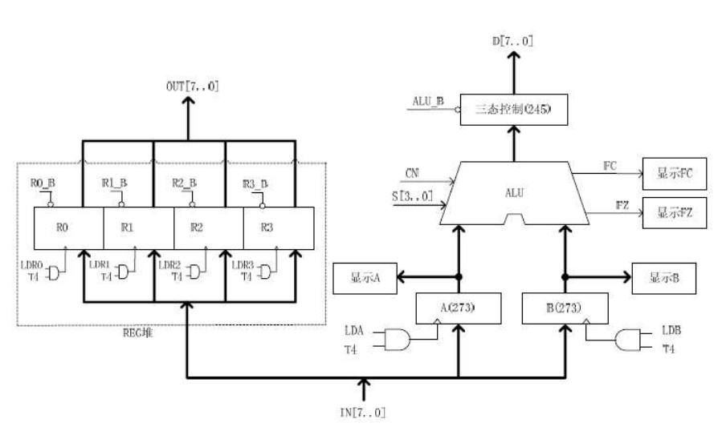
实验原理图
ALU和外围电路连接图

Slide 7
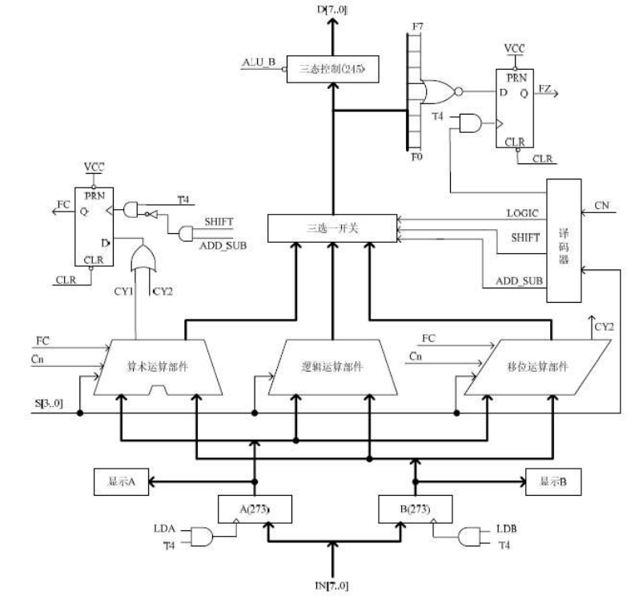
实验原理图
运算器原理图

Slide 8
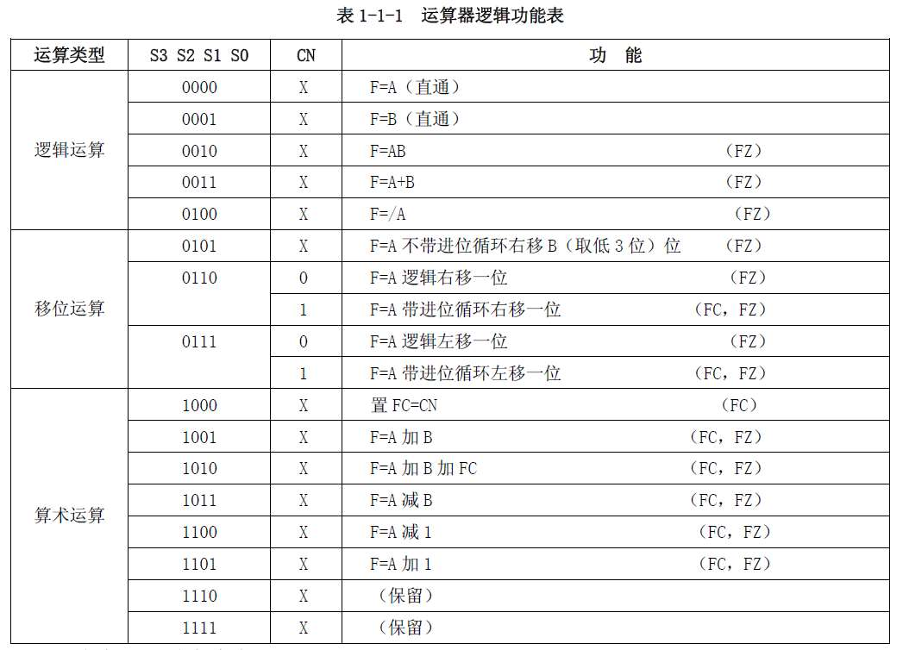
*表中“X”为任意态

Slide 9
实验步骤
(1)连线，如图
(2)将时序与操作台单元的开关KK2置为‘单拍’档,开关KK1、KK3置为‘运行’档。
(3)打开电源开关，如果听到有‘嘀’报警声，说明有总线竞争现象，应立即关闭电源，重新检查接线，直到错误排除。然后按动CON单元的CLR按钮，将运算器的A、B和FC、FZ清零。
(4)用输入开关向暂存器A置数。
① 拨动IN单元的数据开关，形成二进制数01100101（或其它数值），数据显示亮为‘1’，灭为‘0’。
② 置LDA=1，LDB=0，连续按动时序单元的ST按钮，直到产生一个T4上沿，则将二进制数01100101置入暂存器A中，暂存器A的值通过ALU单元的A7…A0八位LED灯显示。
(5)用输入开关向暂存器B置数。
① 拨动IN单元的数据开关，形成二进制数10100111（或其它数值）。
② 置LDA=0，LDB=1，连续按动时序单元的ST按钮，直到产生一个T4上沿，则将二进制数10100111置入暂存器B中，暂存器B的值通过ALU单元的B7…B0八位LED灯显示。
(6)改变运算器的功能设置，观察运算器的输出。置ALU_B=0、LDA=0、LDB=0，然后按表1-1-1置S3、S2、S1、S0和Cn的数值，并观察数据总线LED显示灯显示的结果。如置S3、S2、S1、S0为0010，运算器作逻辑与运算，置S3、S2、S1、S0为1001，运算器作加法运算。
(7)连续按动时序单元的ST按钮，直到产生一个T4上沿，观察FC和FZ的变化。重复上述操作，并完成表1-1-2。

Slide 10
思考：
1.请指明实验中数据的流向。
2.实验过程中需要用到哪些控制信号？它们的操作顺序是怎样的？各控制信号有什么作用？
3.锁存器A，B的作用是什么？实验中可否取消这两个芯片？
4.为何置两个操作数A，B时，LDA和LDB不能同时为1？
5.实验中何时会出现数据冲突？如何避免？
6.本次实验FC，FZ是输入信号还是输出信号？
7.如何观察FC，FZ的值？
8.为何开始实验时要clear? clear有何作用？

Slide 11
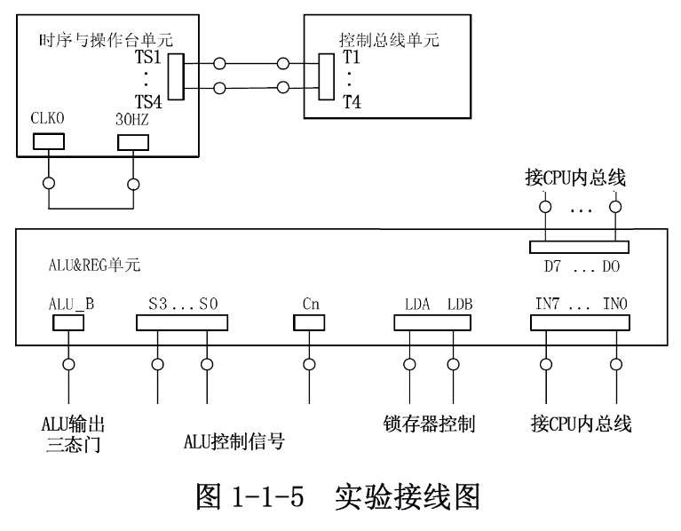
T4---TS4，clear按钮
其余的都连接至CON单元。
T4为脉冲信号外，其余均为电平信号。
ALU_B为低有效，其余为高有效。

Slide 13
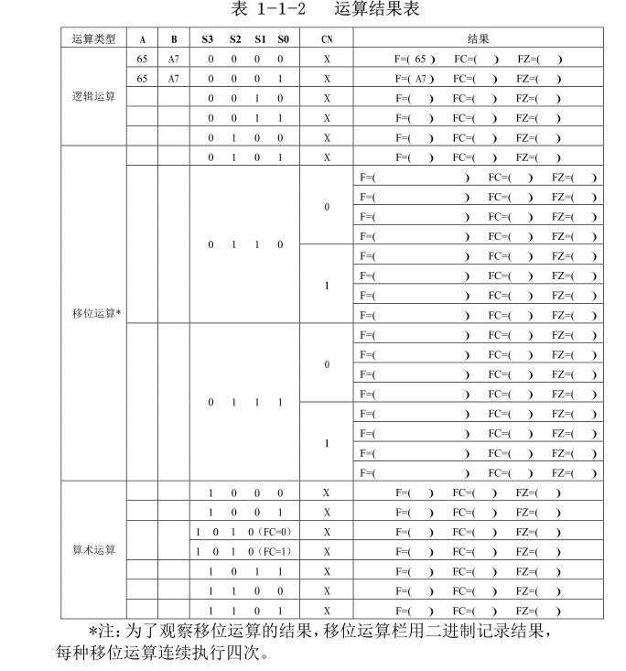
FC为进位标志，FZ为运算器零标志

